Slide 1
Share it!– aplicție web pentru partajarea mașinilor
Absolvent Străinu Emanuela
Profesor Coordonator Drd. Colab. Florin Olariu

Slide 2
Cuprins
Motivație
Arhitectura aplicației
Scenarii de utilizare
Demo
Concluzii

Slide 3
Motivație
Motivația alegerii temei
Gradul de noutate al temei
Obiectivele generale ale lucrării
Contribuții

Slide 4
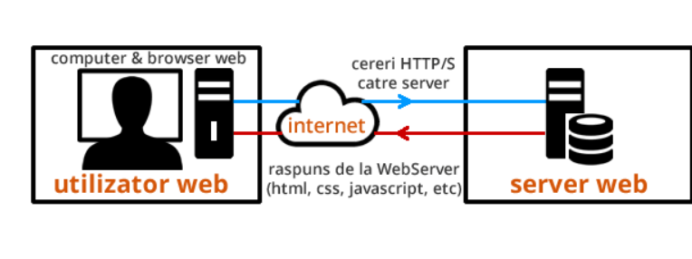
Arhitectura aplicației

Slide 5
Scenarii de utilizare
Secțiunea pentru administratori
Secțiunea pentru clienți

Slide 6
Concluzii
Concluzii finale
Îmbunătățiri

